Slide 1

Formação Desenvolvedor Full Stack Júnior

Slide 2
Prof. Jaques Antunes
Analista e Desenvolvedor de Sistemas - Centro Universitário Ritter dos Reis
Mestrando em Engenharia da Computação - Universidade Federal do Rio Grande
Coordenador Pedagógico - Codifica Edu
Líder Técnico de Desenvolvimento de Software - Trindtech
Desenvolvedor de Software Web e Mobile
jaquesantunes@codificaedu.com.br
www.linkedin.com/in/jaques-antunes/

Slide 3

Codifica
Especialistas em Educação, tecnologia, inovação e pensamento computacional

Slide 4


Slide 5


Slide 6
Documento de Orientação Geral

Slide 7

Do ENIAC à IA: um olhar retrospectivo sobre a história dos computadores
“O progresso tecnológico é como uma escalada íngreme: enquanto olhamos para trás, percebemos quão longe chegamos, mas quando olhamos para cima, percebemos quão longe ainda podemos ir.” - IA Generativa de Texto

Slide 8


O que é um computador?

Slide 9
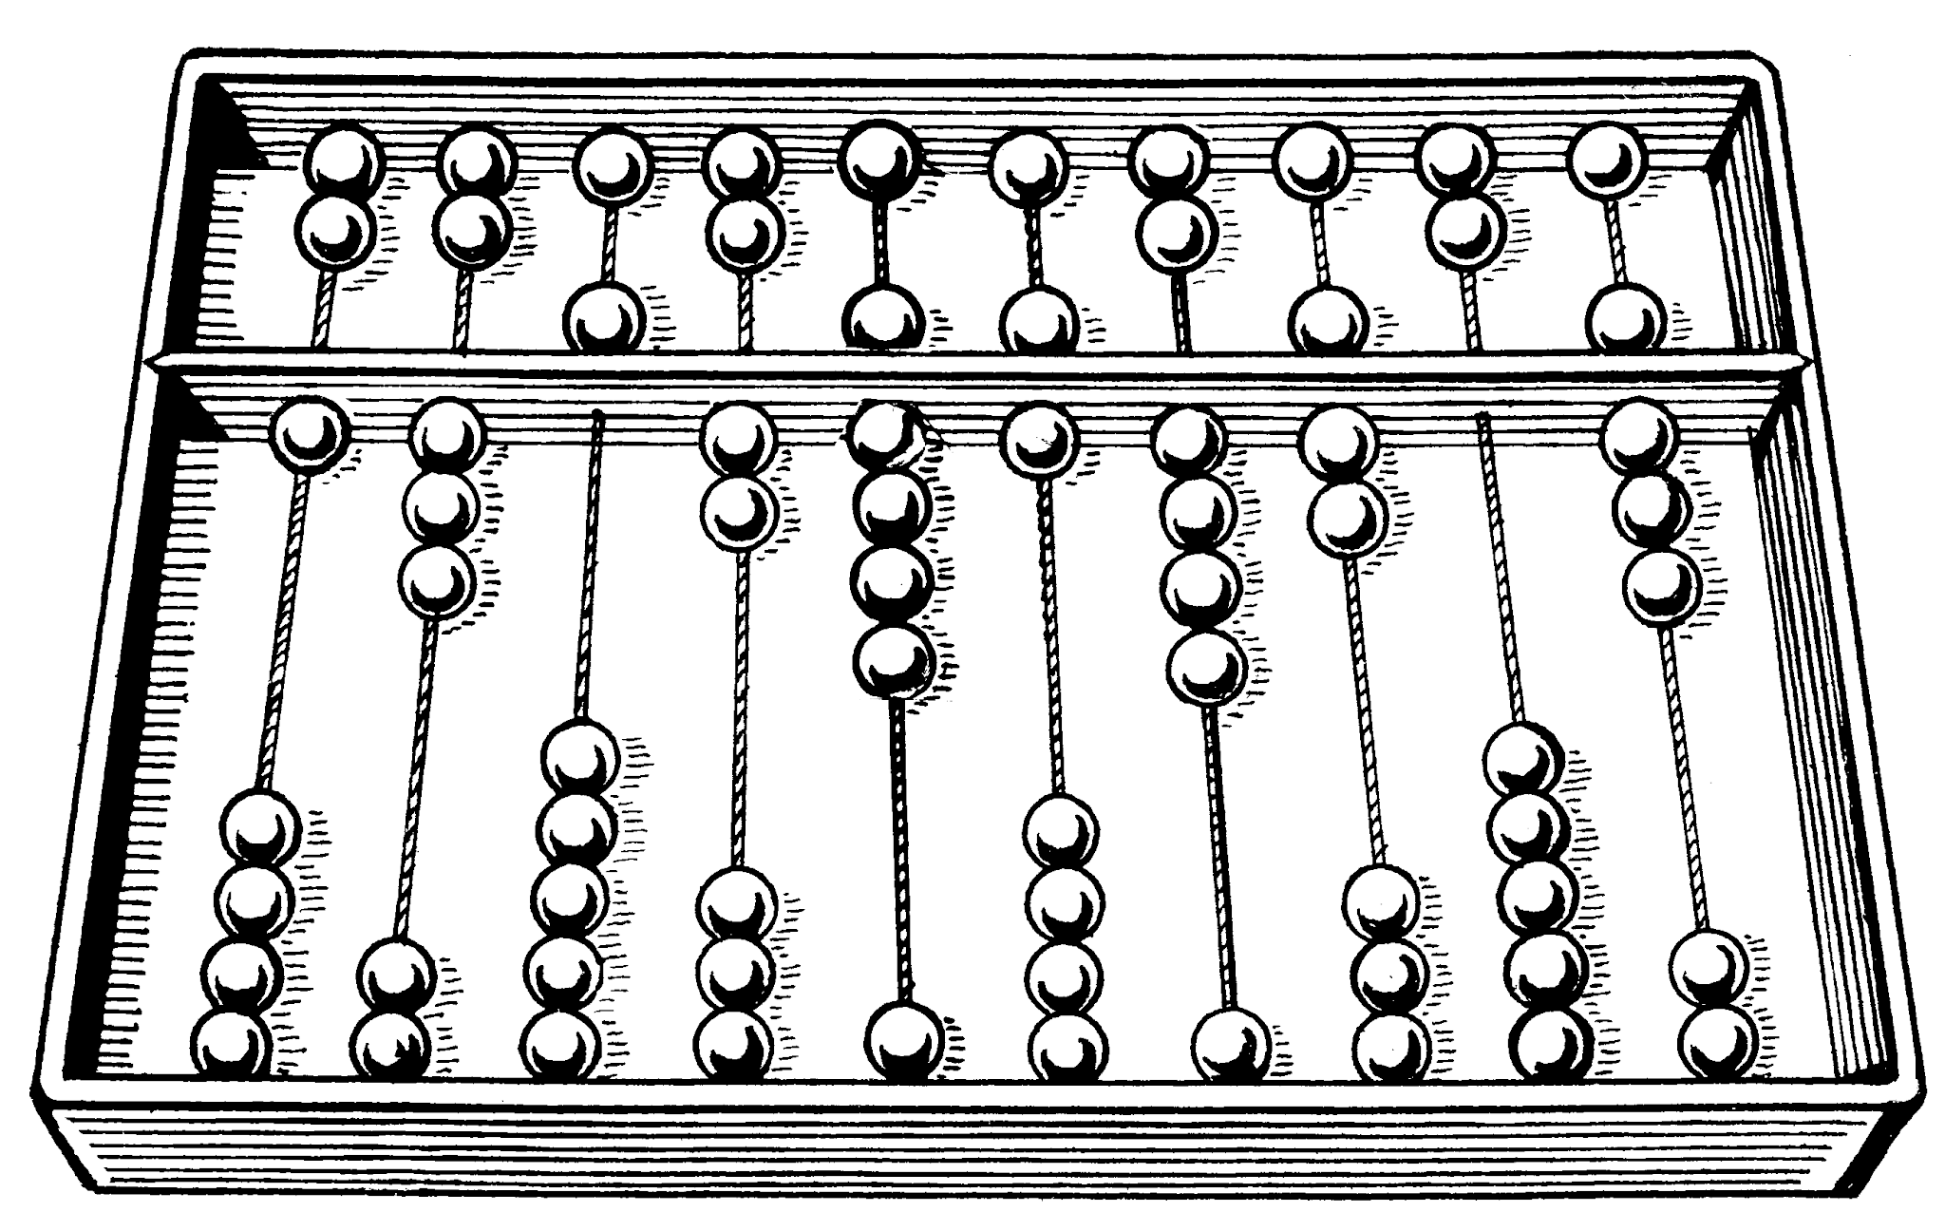
ÁBACO CHINÊS: da Pré-história até os dias atuais
Estima-se que seu desenvolvimento tenha ocorrido entre 3.000 e 2.000 A.C.
Praticamente todas as civilizações produziram uma espécie de Ábaco
Bastante útil para SOMA e SUBTRAÇÃO, que eram os cálculos mais frequentes na época, mas capaz de realizar as quatro operações fundamentais

Slide 10
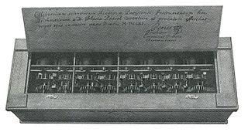
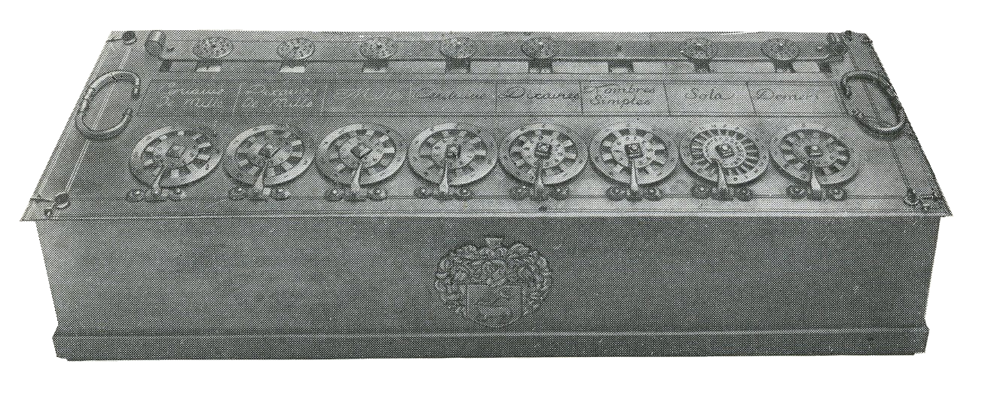
Máquina de Pascal: 1642
Construída pelo filósofo e matemático francês Blaise Pascal
Baseada em engrenagens e acionado por manivelas
Capaz de realizar cálculos de soma e subtração com até 8 dígitos
Não obteve sucesso comercial

Slide 11
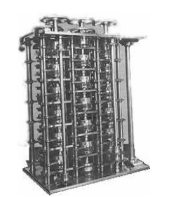
Máquina Diferencial: 1820
Projetada por Charles Babbage
Primeiro computador mecânico programável
Projeto teve um alto investimento do governo até ser cancelado após 19 anos pela implementação insatisfatória

Slide 12
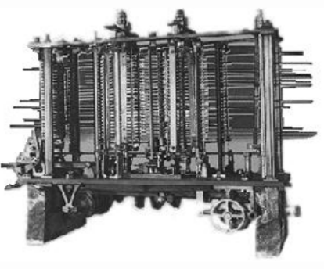
Máquina Analítica: 1833
Projetada por Charles Babbage
Capaz de fazer contas simultaneamente com diversos parâmetros
Capaz de armazenar 1000 números de até 40 dígitos
Fazia as 4 operações fundamentais, comparações, raíz quadrada e era possível impor condições e repetições
Outro grande projeto que não logrou êxito, pois não encontrou financiamento

Slide 13
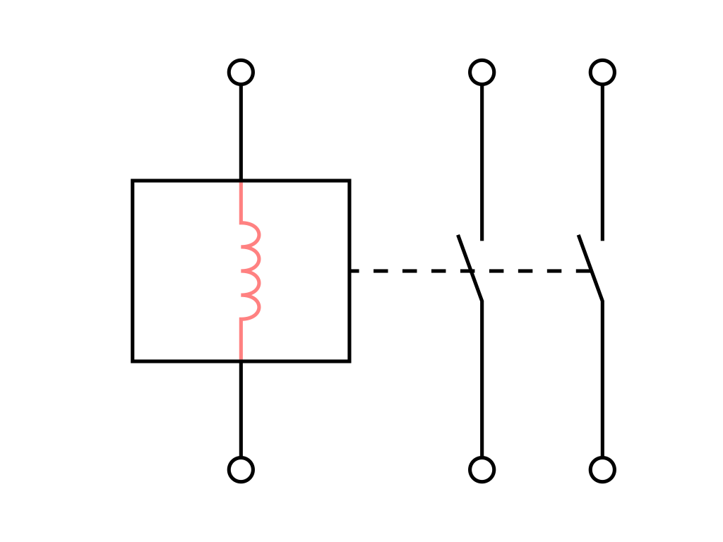
O Domínio da eletricidade
Dispositivos como o Relé, que através de um eletro-imã são capazes de agir como um interruptor em circuitos elétricos, permitiram o surgimento de diversas ferramentas elétricas e eletromecânicas

Slide 14
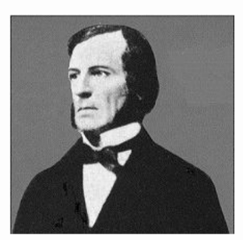
Lógica Booleana
George Boole, baseado nos projetos de Babbage, em 1854, desenvolveu a álgebra booleana. Este paradigma matemático, deu ênfase a notação binária ao invés da tradicional decimal, entretanto esse conceito foi por muito tempo esquecido.
Na lógica de Boole existem apenas três operadores: E, OU e Não, onde as três são as únicas operações necessárias para efetuar comparações ou as 4 operações fundamentais.

Slide 15
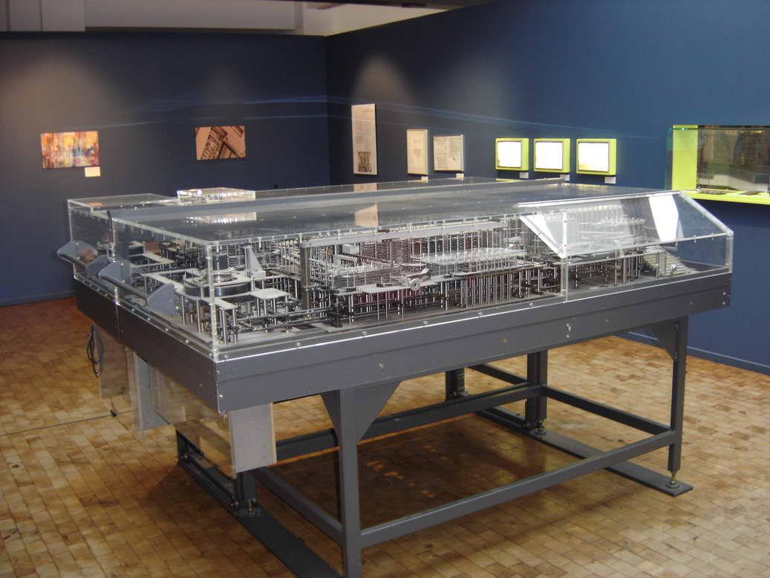
Z2 - 1939
Inventado pelo alemão Konrad Zuse
Um computador eletromecânico com 600 relés e que funcionava com a lógica binária
Com mais de 300 quilogramas e consumindo + de 1000 watts era capaz de fazer uma soma por segundo

Slide 16
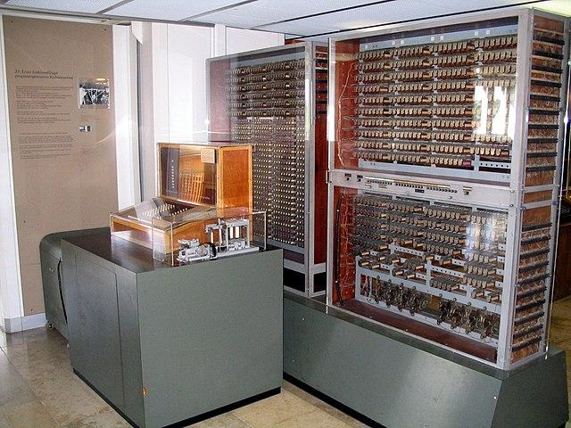
Z3 - 1941
Considerado um marco da geração zero
Um computador eletromecânico com 2000 relés, pesando 1 tonelada, consumindo + de 4000 watts e era capaz de fazer também apenas 1 soma por segundo
Seu diferencial estava em que era o primeiro computador digital totalmente programável

Slide 17
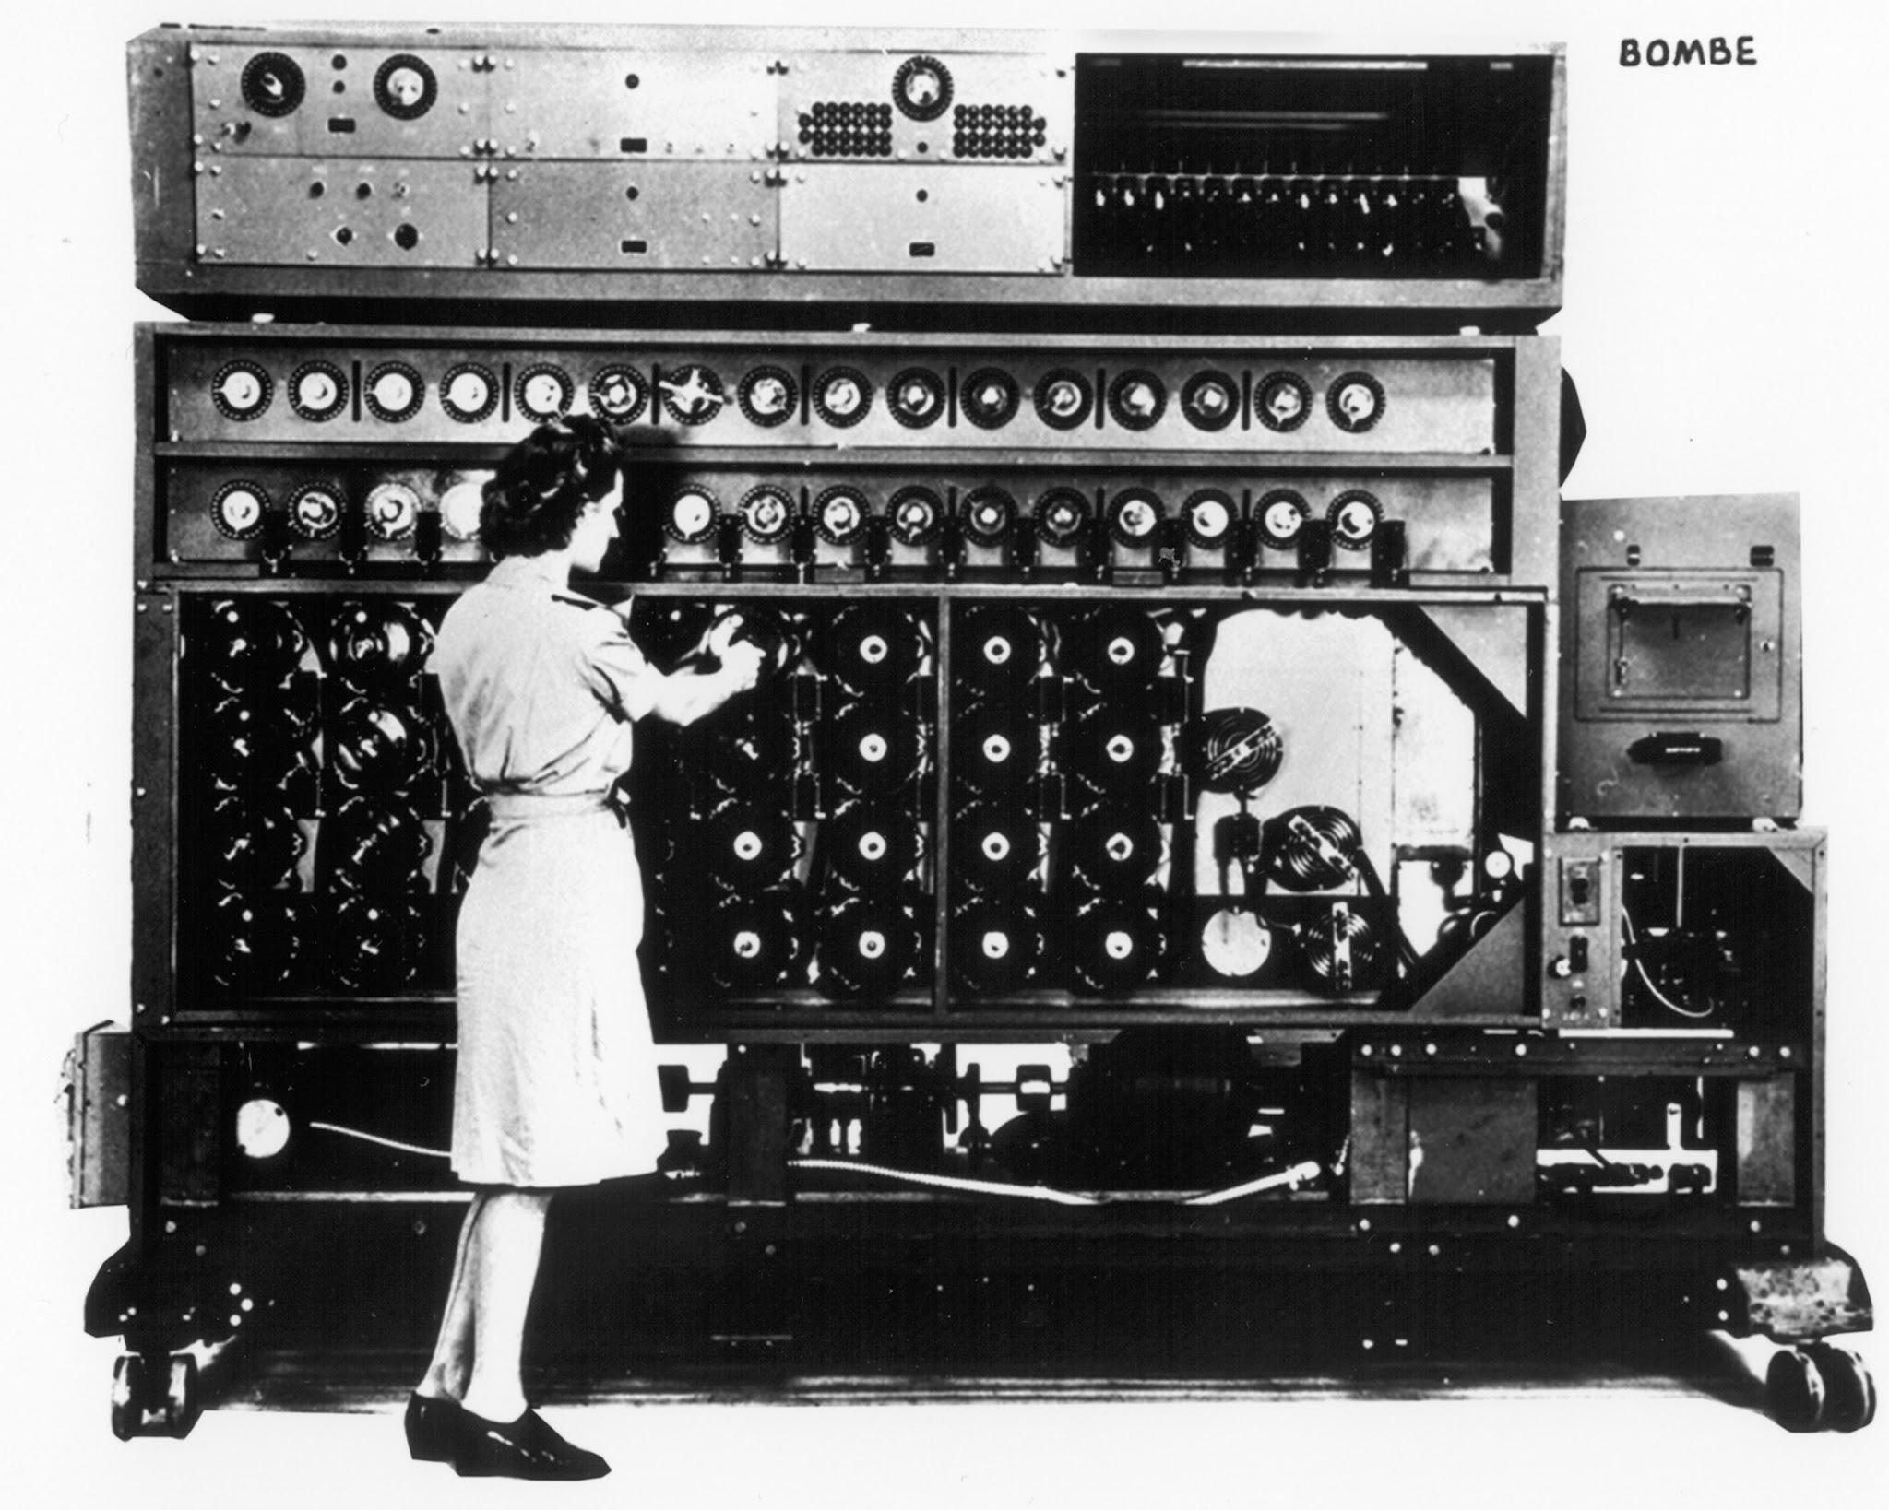
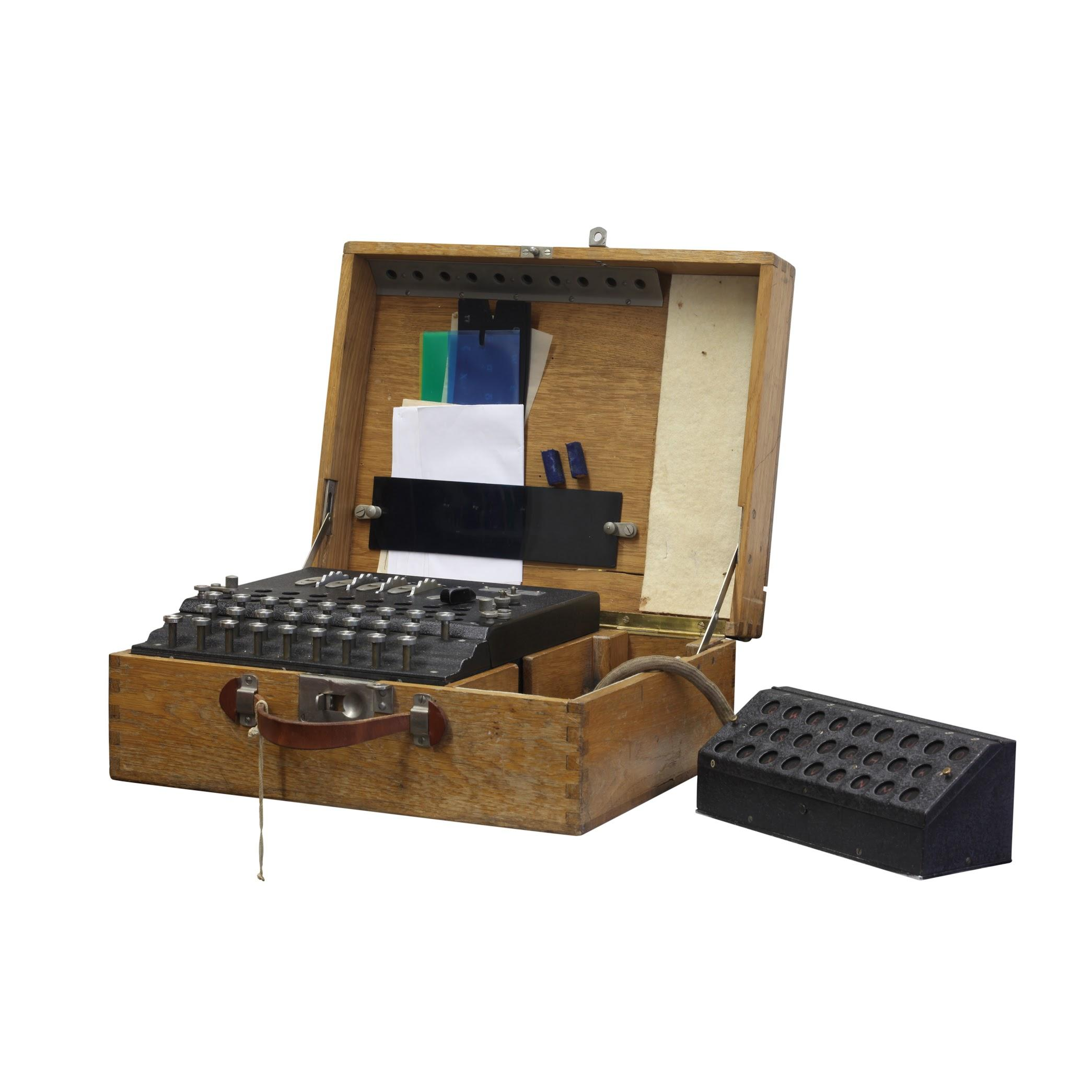
WWII - Bomba - 1940
Inventada por Alan Turing com o objetivo de decifrar as mensagens enviadas através de telégrafos e criptografadas pelo enigma
Capaz de testar uma quantidade enorme de combinações
Bem-sucedida e em 1941 uma grande parte das mensagens havia sido descriptografada

Slide 18
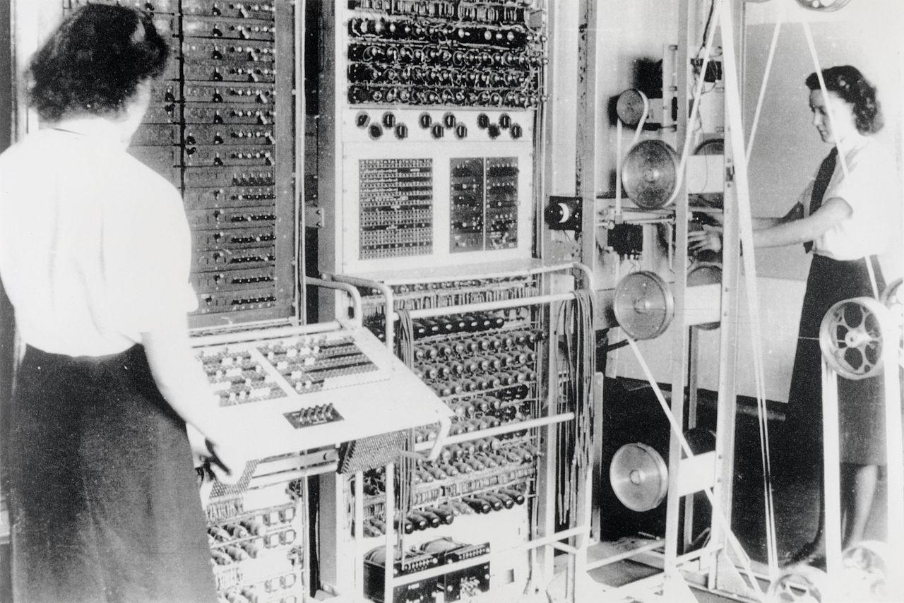
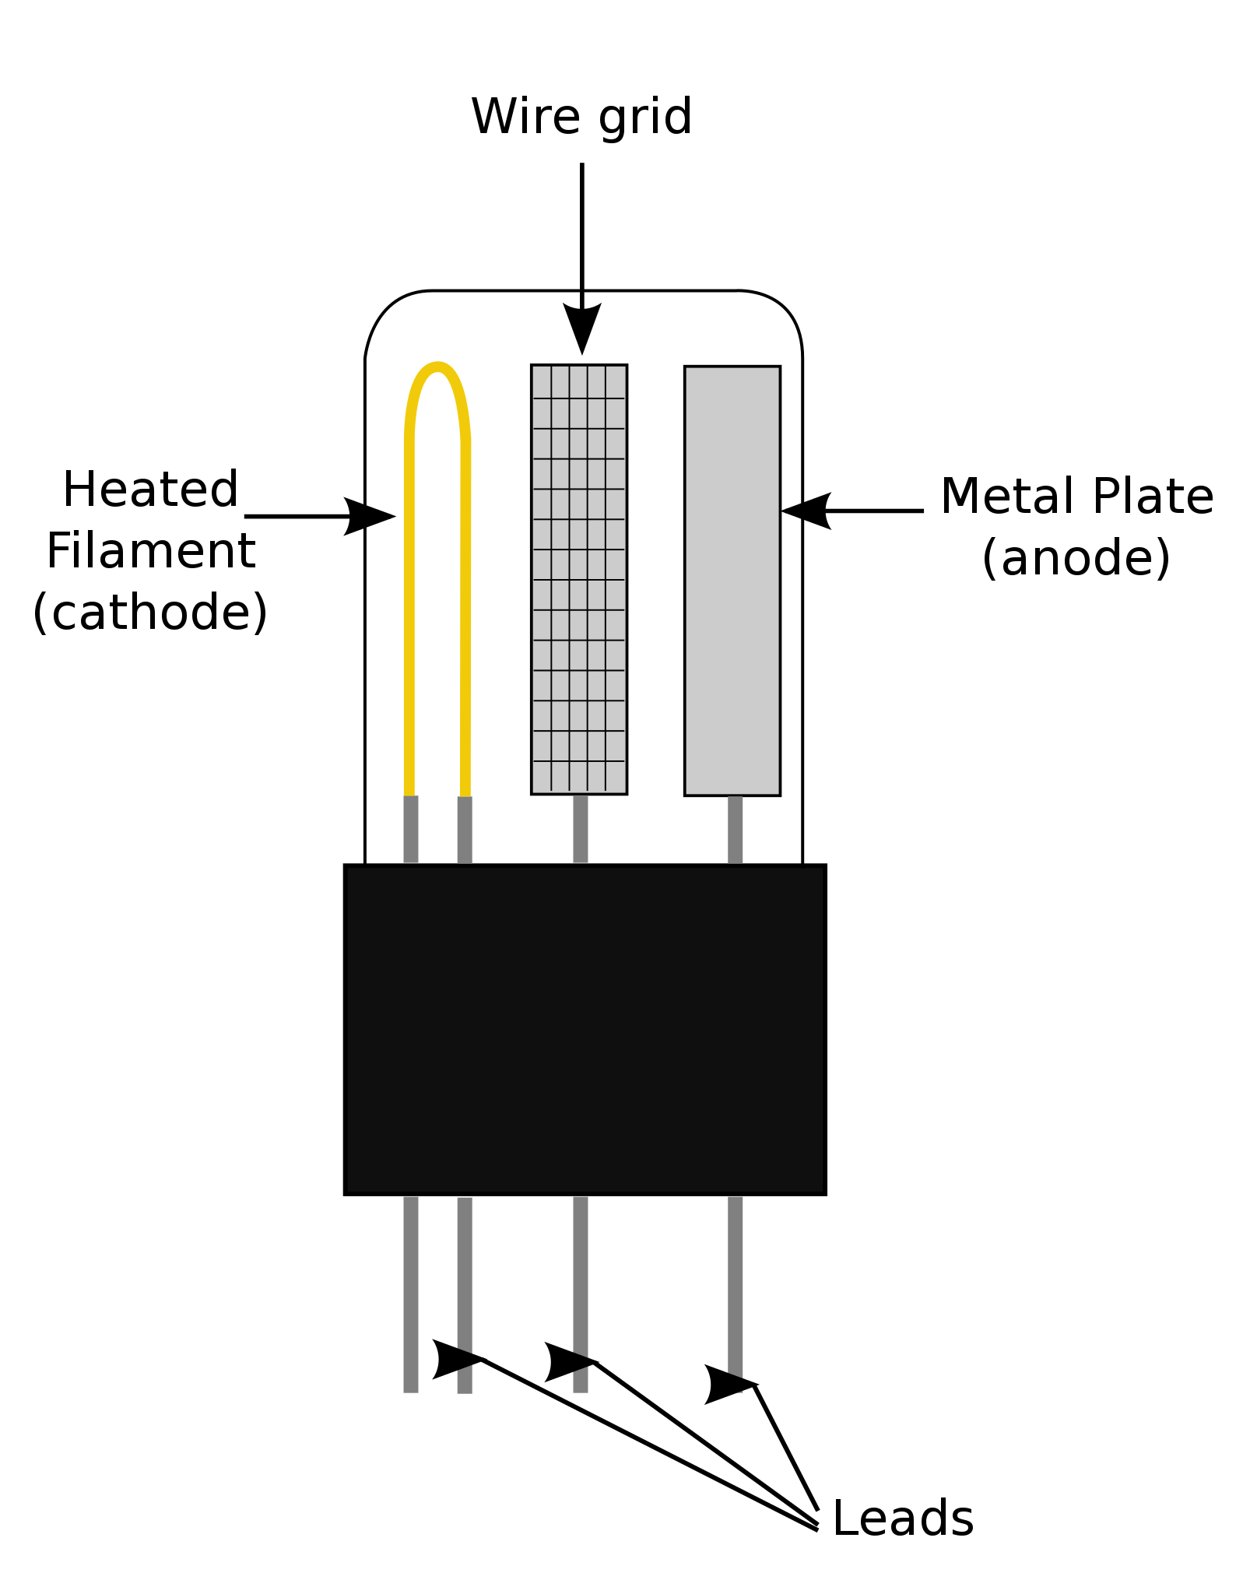
WWII - Colossus - 1943
Nasce de um projeto britânico sob a liderança de Alan Turing
Com o objetivo de decifrar as mensagens da alta cúpula alemã durante a segunda guerra mundial
Construído através da válvula termiônica, utilizada nos rádios e que permitiam um controle mais fino da passagem de corrente elétrica.

Slide 19
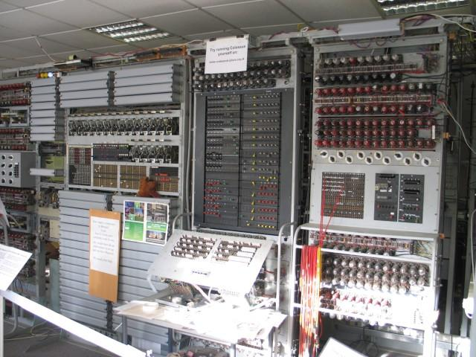
WWII - Colossus Mark 2
A segunda versão do Colossus foi construída por Tommy Flowers e era 5x mais rápida e ficou pronta para ser utilizada já no dia desembarque em Normandia, sendo considerado essencial para o fim do conflito. Tendo as seguintes características:
Possuía 2.400 válvulas
Pesava 5 toneladas
Com 7 quilômetros de fiação elétrica
Sua entrada de dados era uma fita de papel perfurado

Slide 20
ENIAC
Primeiro computador de uso geral
Construído com o intuito de realizar cálculos de artilharia
Programado por seis mulheres
Foi considerado uma falha, pois ficou pronto após a segunda guerra mundial
Acionamento: motor equivalente a dois potentes motores de carros de quatro cilindros, enquanto um enorme ventilador refrigerava o calor produzido pelas válvulas.
Consumo: 150 kW ao produzir o calor equivalente a 50 aquecedores domésticos.
Arquitetura do ENIAC: composta de 20 registradores (cada um capaz de armazenar um número decimal de 10 dígitos)
Programação: através de fios e pinos (como painel telefônico, usando 6.000 chaves).
Executava 5000 adições/subtrações ou 300
multiplicações por segundo.
Para programar demorava 1 ou 2 dias
Grande limitação: capacidade de armazenamento

Slide 21
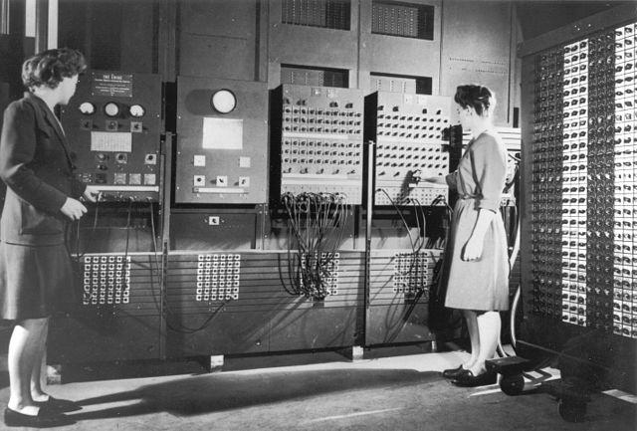
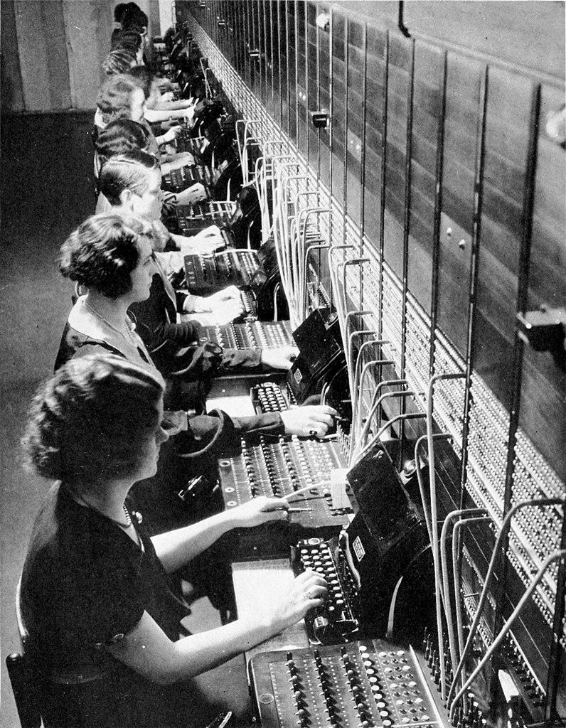
ENIAC

Slide 22
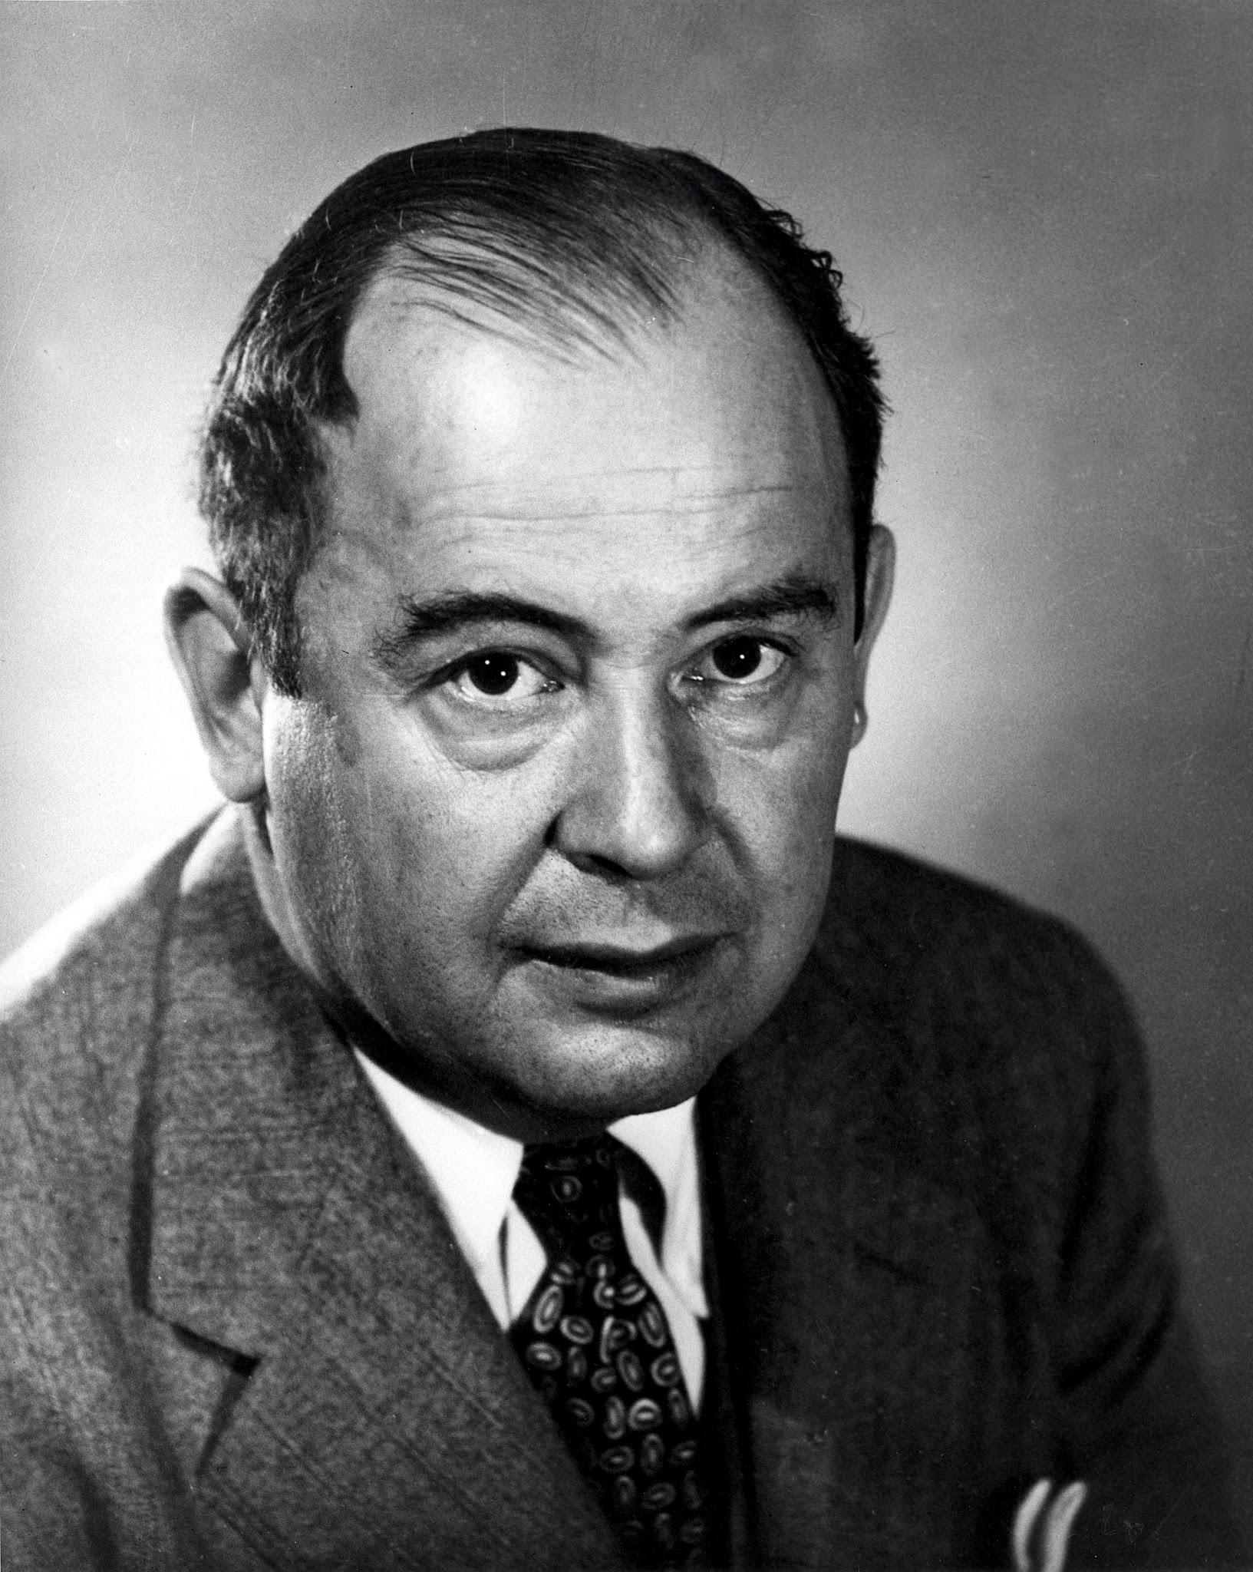
John Von Neumann
Consultor do Projeto ENIAC
Criou o conceito de “programa armazenado”.
Criou o conceito de operações com número binário.
Desenvolveu a lógica dos circuitos.
Denominação atual da máquina proposta – Máquina de Von Neumann

Slide 23
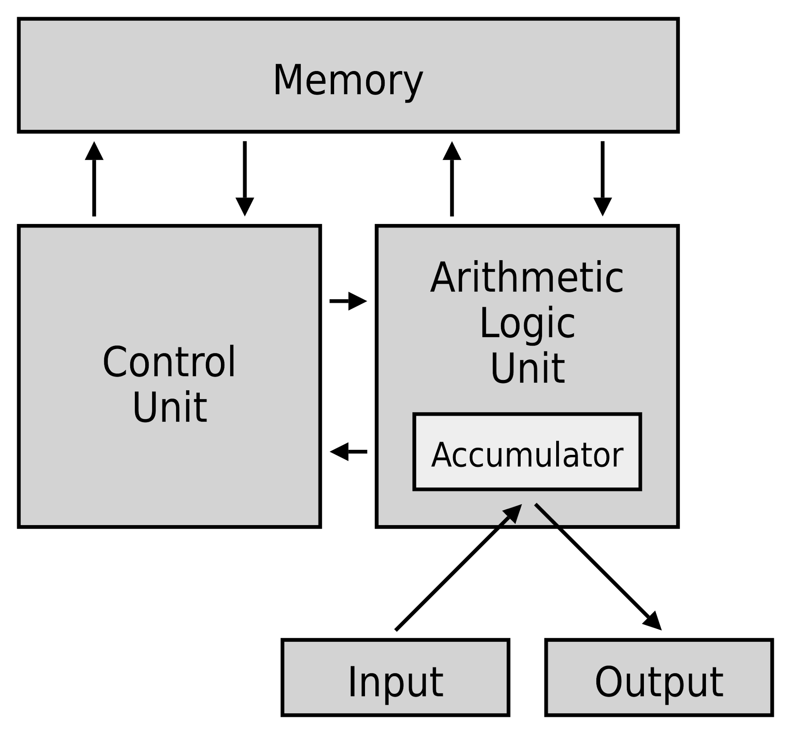
Arquitetura de John Von Neumann
E/S: controla a entrada de dados provenientes do mundo exterior, assim como sua saída
Barramentos: vias que permitem a comunicação de dados entre os componentes internos
Unidade de Controle: responsável pela coordenação das operações
Unidade Lógica Aritmética: responsável por executar operações lógicas e matemáticas
Acumulador: pequeno registrador
Memória: responsável por armazenar tanto dados, quanto instruções

Slide 24
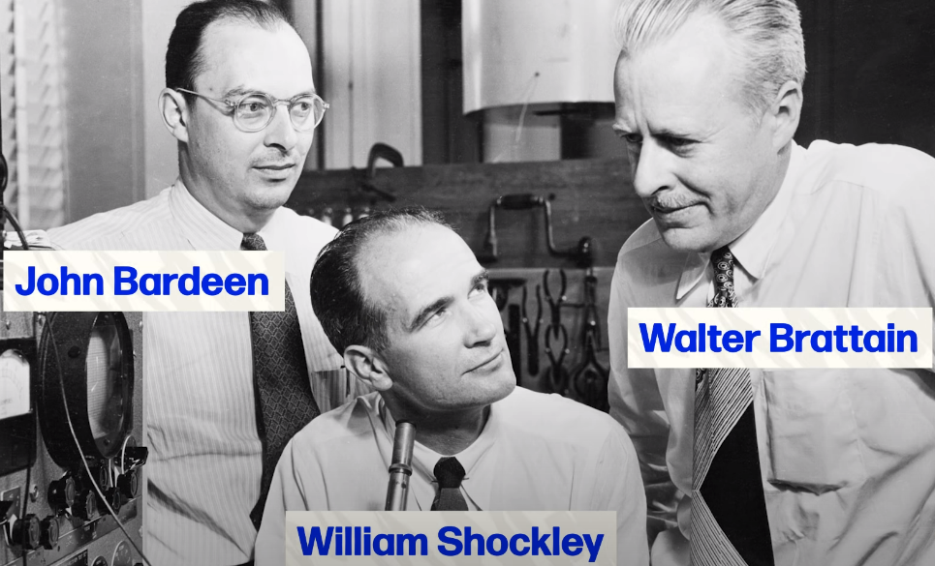
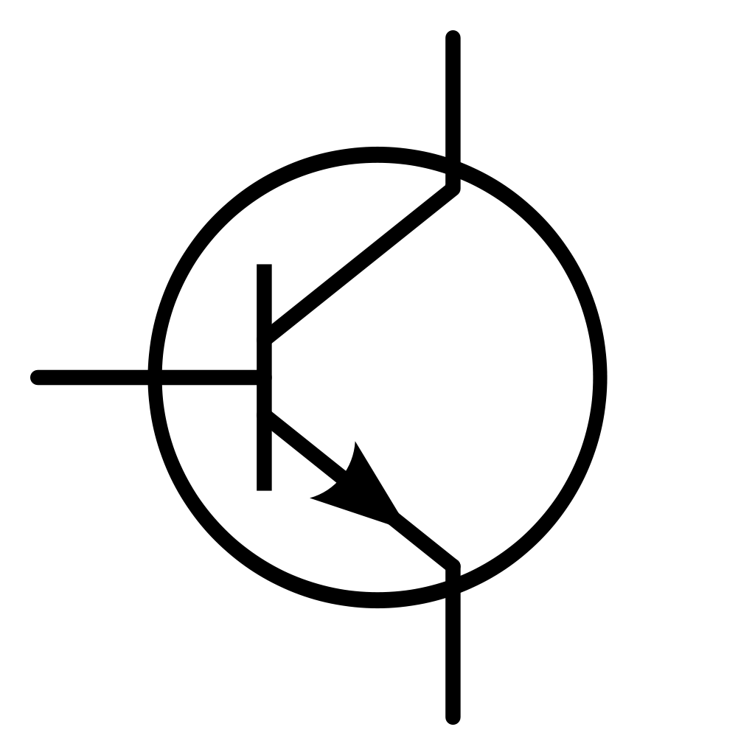
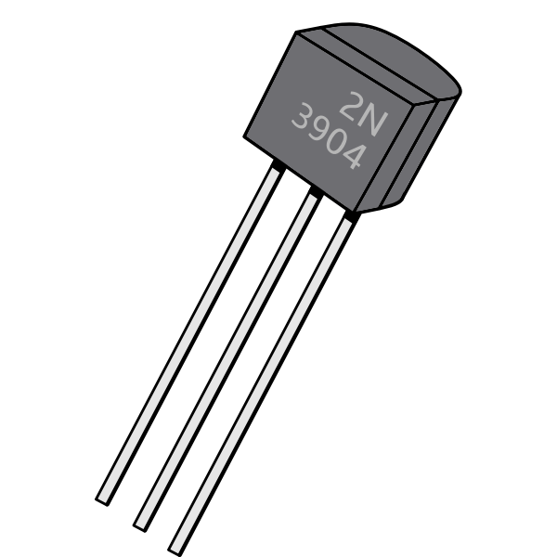
Transístor
Inventado por três colaboradores da Bell Labs (Graham Bell - Inventor do telefone) em 1947
Tendo função semelhante aos relés e válvulas, porém, sendo muito menor e mais resistente

Slide 25
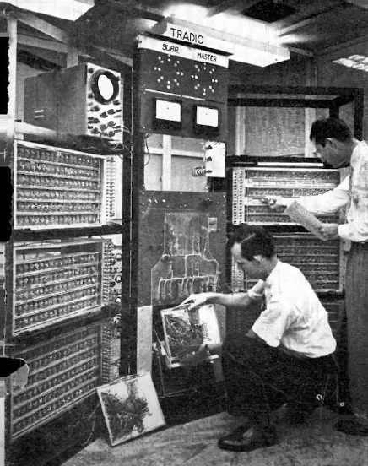
TRADIC - 1954
Primeiro computador transistorizado.
Também produzido na Bell Labs
Intuito conceitual
Capaz de fazer um milhão de operações lógicas por segundo
Cabia dentro de um armário

Slide 26
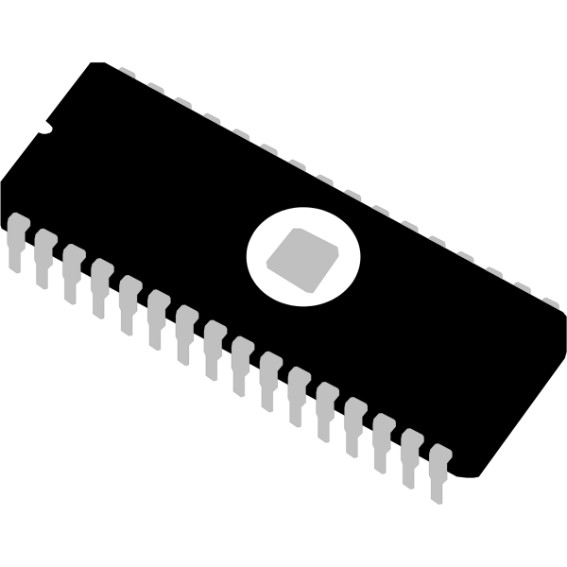
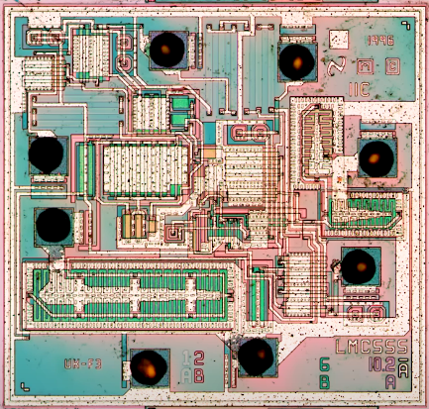
Circuitos Integrados
Conhecidos como Chips ou Micro-Chips
Composto por capa de proteção, cristal de silício e terminais de contato
Extremamente pequeno e poderoso
Permitiu a miniaturização dos computadores

Slide 27
Como funcionam as memórias do computador?

Slide 28
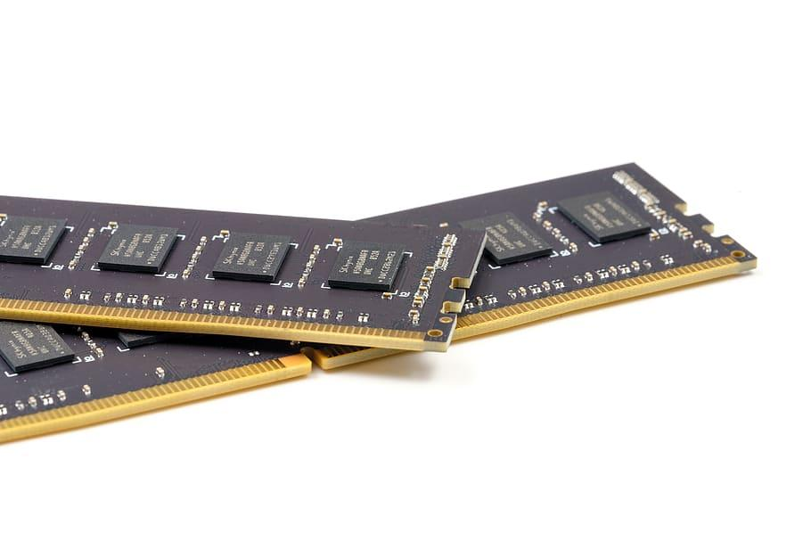
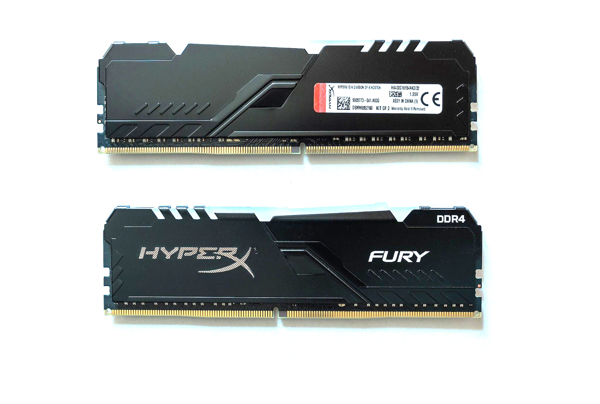
Memória RAM
Random Access Memory (Memória de Acesso Aleatório)
Uma memória de curta duração e volátil, onde a partir do momento em que é desenergizada, os dados desaparecem.
Memória de trabalho do computador

Slide 29
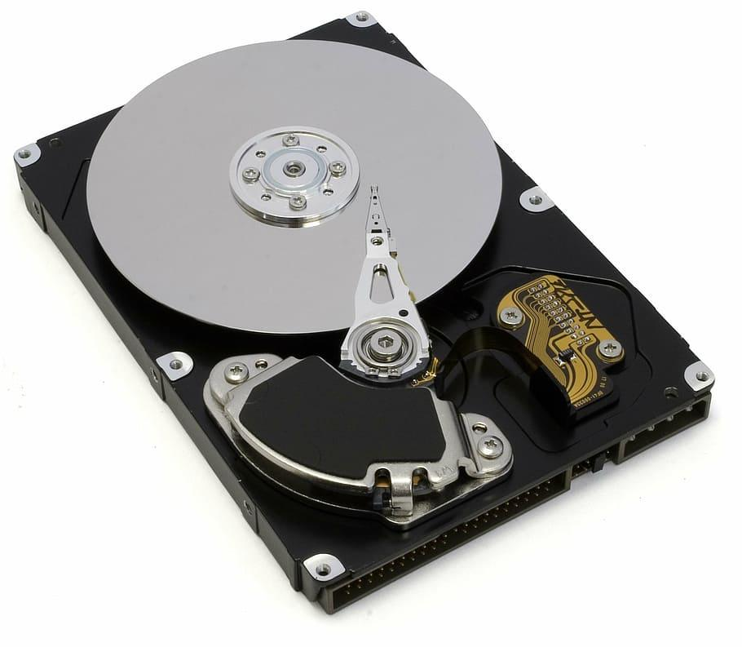
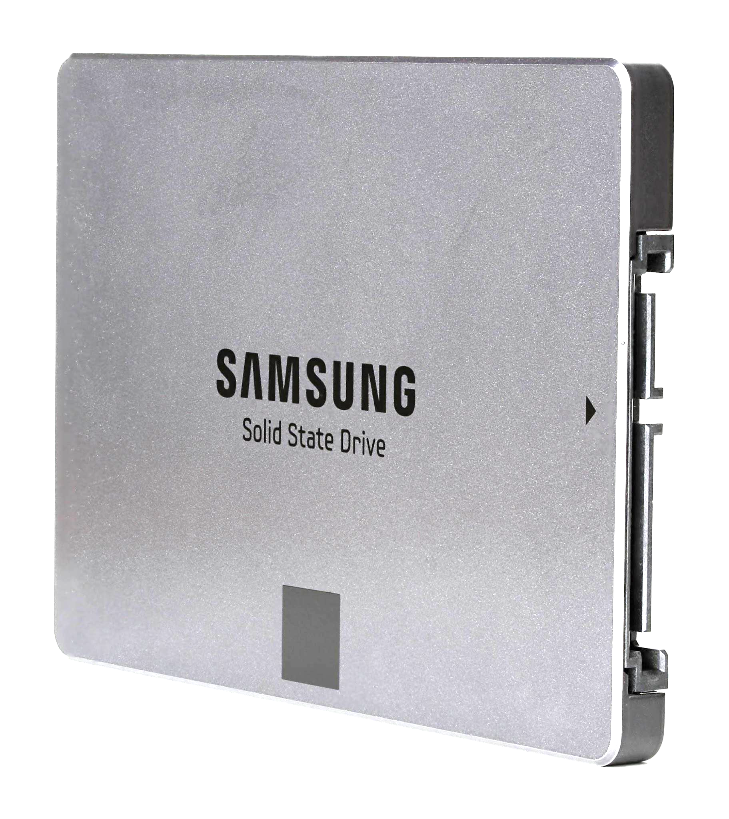
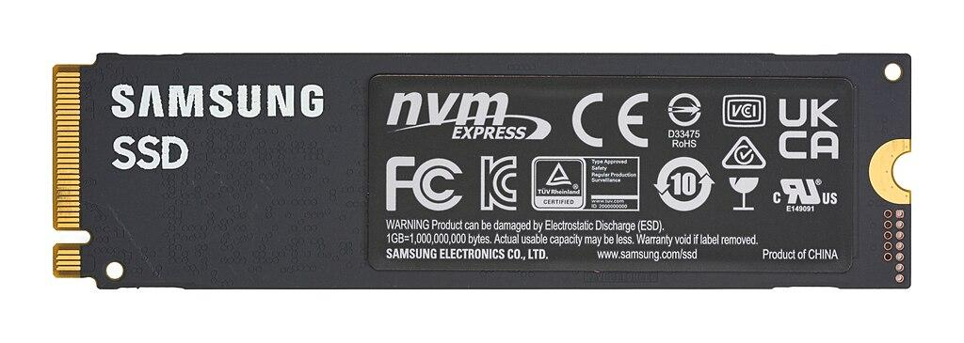
HD/SSD
Memórias persistente ou secundárias, capazes de armazenar os dados por um longo período

Slide 30
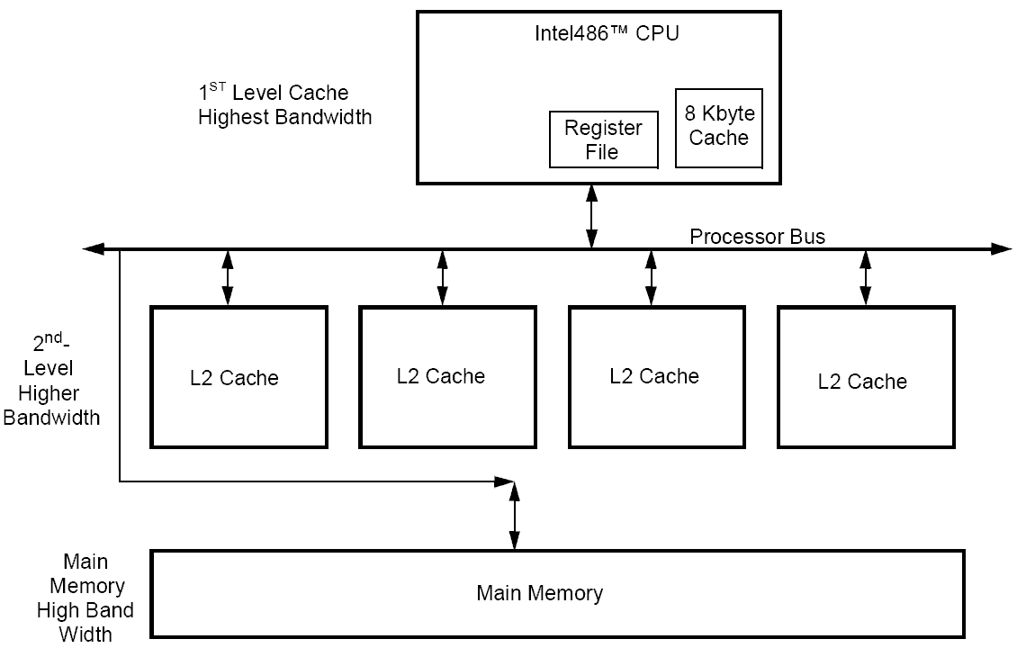
Cache e Registradores
São memórias mais rápida que as convencionais, entretanto, sua capacidade de armazenamento é baixíssima. Elas se encontram dentro do processador para acesso rápido

Slide 31
Como o computador representa as informações do mundo real?

Slide 32


Slide 34
100 10 1
1 2 3
100 x 1 + 10 x 2 + 1 x 3

Slide 35
4 2 1
0 0 0

Slide 36
256 128 64 32 16 8 4 2 1
1 0 1 1 1 0 0 0 0
256 x 1 + 64 x 2 + 32 x 1 + 16 x 1 = ?
Bit menos significativo
Bit mais significativo

Slide 37
Tabela de Unidades
Bytes | B | 8 Bits
Kilobyte | KB | 1024 B | 2¹º = 1.024
Megabyte | MB | 1024 KB | 2²º = 1.048.176
Gigabyte | GB | 1024 MB | 2³º = 1.073.741.824
Terabyte | TB | 1024 GB | 2⁴º = .099.511.627.776

Slide 38
Como o computador representa as letras e símbolos?

Slide 39
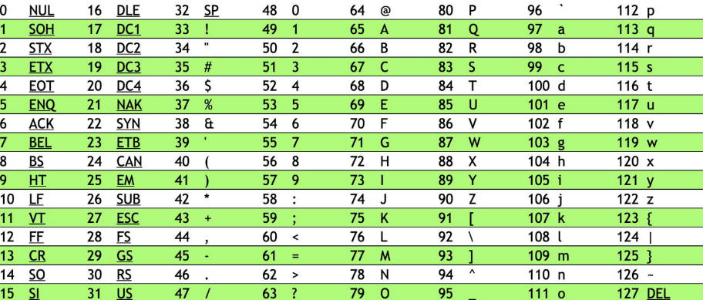

Slide 40

Unicode

Slide 41
Como o computador representa as cores?

Slide 42

RGB

Slide 43


